Slide 1
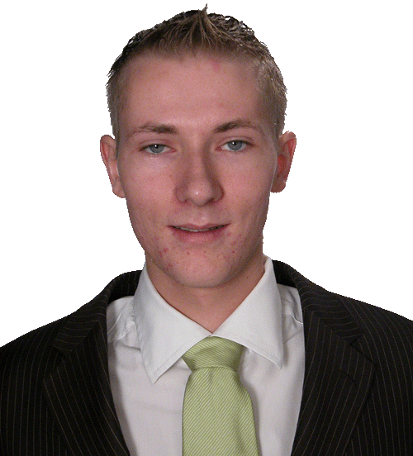
Daniel Schmid stellt sich vor
Dorfstrasse 52
8954 Geroldswil
078 / 771 55 22
daenu.schmid@gmail.com

Slide 2
Dossier- Inhaltsverzeichnis
Über mich
Grundausbildung
Zweitausbildung
Lebenslauf
Arbeitszeugnisse, Zertifikate
Wieso ich

Slide 3
Über mich Outlook Kontakt-Datei laden
Name Schmid
Vorname Daniel
Adresse Pergolastrasse 4
3185 Schmitten
Geburtsdatum 05. Juli 1984
Heimatsort Bolligen (BE)
Zivilstand ledig

Slide 4
Grundausbildung
Meine kaufmännische Grundausbildung absolvierte ich bei der
WABCO (Schweiz) GmbH in Bümpliz. Ich durfte während diesen 3
Jahren eine sehr schöne und solide Grundausbildung geniessen.
Doch nach einigen Jahren musste ich merken, dass ich mir zuviel
vom kaufmännischen Umfeld und speziell von den Tätigkeiten der
Buchhaltung erhofft hatte. Meine Erwartungen und Vorstellungen
wurden in keiner oder nur geringfügiger Weise erfüllt. Nach
ausführlicher Standortsbestimmung, entschied ich mich dann
schlussendlich in die Informatik zu wechseln

Slide 5
Zweitausbildung
Als Zweitausbildung habe ich den Umsteigerlehrgang „Informatiker
mit Fachrichtung Applikationsentwicklung“ beim ZLI in Zürich
Altstetten absolviert. Seit Februar des letzten Jahres bestreite ich bei der
Firma Jordi AG in Dietikon ein Praktikum als Applikationsentwickler. Ich
entwickelte mit Bascom Mikroprozessoranwendungen und
Desktopapplikationen mit C#. Ich in mit meinem Entscheid in die
Informatik zu wechseln sehr zufrieden. Ich werde tagtäglich mit neuen
Problemen konfrontiert und befinde mich dadurch in einem Kreislauf des
Nie aufhörenden Lernens. Dies ist aber nur einer der Vorteile die mir an
Diesem Berufszweig gefallen. Der Hauptgrund ist, dass mir das
Programmieren einfach Spass macht. Dies macht die Arbeit zu einer
Freude.

Slide 6
Lebenslauf (Pdf öffnen)
Aus- und Weiterbildung
08.2007 – 06. 2009 ZLI Alstetten
Abschluss als Informatiker mit Fachrichtung Applikationsentwicklung
03.2005 - 10.2005 Cobol Programmierkurs
07.2004 - 08.2004 Englischintensivkurs beim WSI in Freiburg (bis Ende August 04), wurde mit Test abgeschlossen und einem Zertifikat belegt.
08.2000 - 08.2001 Anwender SIZ, abgeschlossen mit Zertifikat
08.2000 - 08.2003 Wirtschafts- und Kaderschule KV Bern (Abschluss als Kaufmännischer Angestellter)
Berufliche Laufbahn
02.2008 – 08.2009 Jordi AG, Dietikon
Zweitlehre Applikationsentwickler
03.2007 – 08.2007 Schumacher AG, Schmitten
Zwischenlösung Aushilfejob ( Fliessbandarbeit)
08.2006 - 02.2007 T-Systems Schweiz AG, Zollikofen
Befristete Anstellung Sachbearbeiter Reporting/Controlling
03.2005 - 07.2005 Bundesamt für Sozialversicherung, Bern
Berufspraktikum Sachbearbeiter
07.2004 - 09.2004 Book Trading, Freiburg
Berufspraktikum Sachbearbeiter Buchhaltung
07.2003 - 10.2003 WABCO (Schweiz) GmbH, Bern Bümpliz
Befristete Anstellung Sachbearbeiter Betriebsbuchhaltung/Reporting
08.2000 - 08.2003 WABCO (Schweiz) GmbH, Bern Bümpliz
Praktikum Kaufmännische Lehre

Slide 7
Arbeitszeugnisse und Zertifikate
Arbeitszeugnis T-Systems
Arbeitszeugnis BSV (Bundesamt für Sozialversicherung)
Arbeitszeugnis Booktrading
TOEIC- Zertifikat (Englisch)
SIZ-Zertifikat
Lehr- und Arbeitszeugnis WABCO (Schweiz) GmbH
Fähigkeitsausweis KV

Slide 8
Wieso ich ?
Weil ich ein motivierter und in Bezug auf das Programmieren sehr lernbegierig und interessierter junger Mensch bin.
Weil ich freundlich, hilfsbereit und zuvorkommend bin.
Auf mich ist Verlass.
Ich bin flexibel

Slide 9
Danksagung
Besten Dank für Ihre Aumerksamkeit

